Slide 1
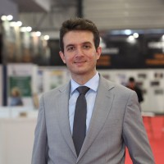
TUNÇAĞ CİHANGİR ŞEN Metalurji ve Malzeme Mühendisi ÜNİVERSİTE ÖĞRENCİLERİ İLE BULUŞUYOR-SAKARYA
TÜDÖKSAD-Döküm Endüstrisi
Dökümün Önemi ve Uygulamaları
Türkiye’de ve Dünyada Döküm Endüstrisinde Gelişmeler
Kariyer Yolculuğunda: Döküm Mühendisleri için Öneriler, Fırsatlar
14 Mayıs 2025-
SUBU-TEKNOLOJİ FAKÜLTESİ
12.00-14.00, T1 BLOK 302
TUNÇAĞ CİHANGİR ŞEN
TÜDÖKSAD GENEL SEKRETERİ
SAKARYA UYGULAMALI BİLİMLER ÜNİVERSİTESİ
Malzeme ve Üretim Teknolojileri Uygulama ve Araştırma Merkezi

